Slide 1



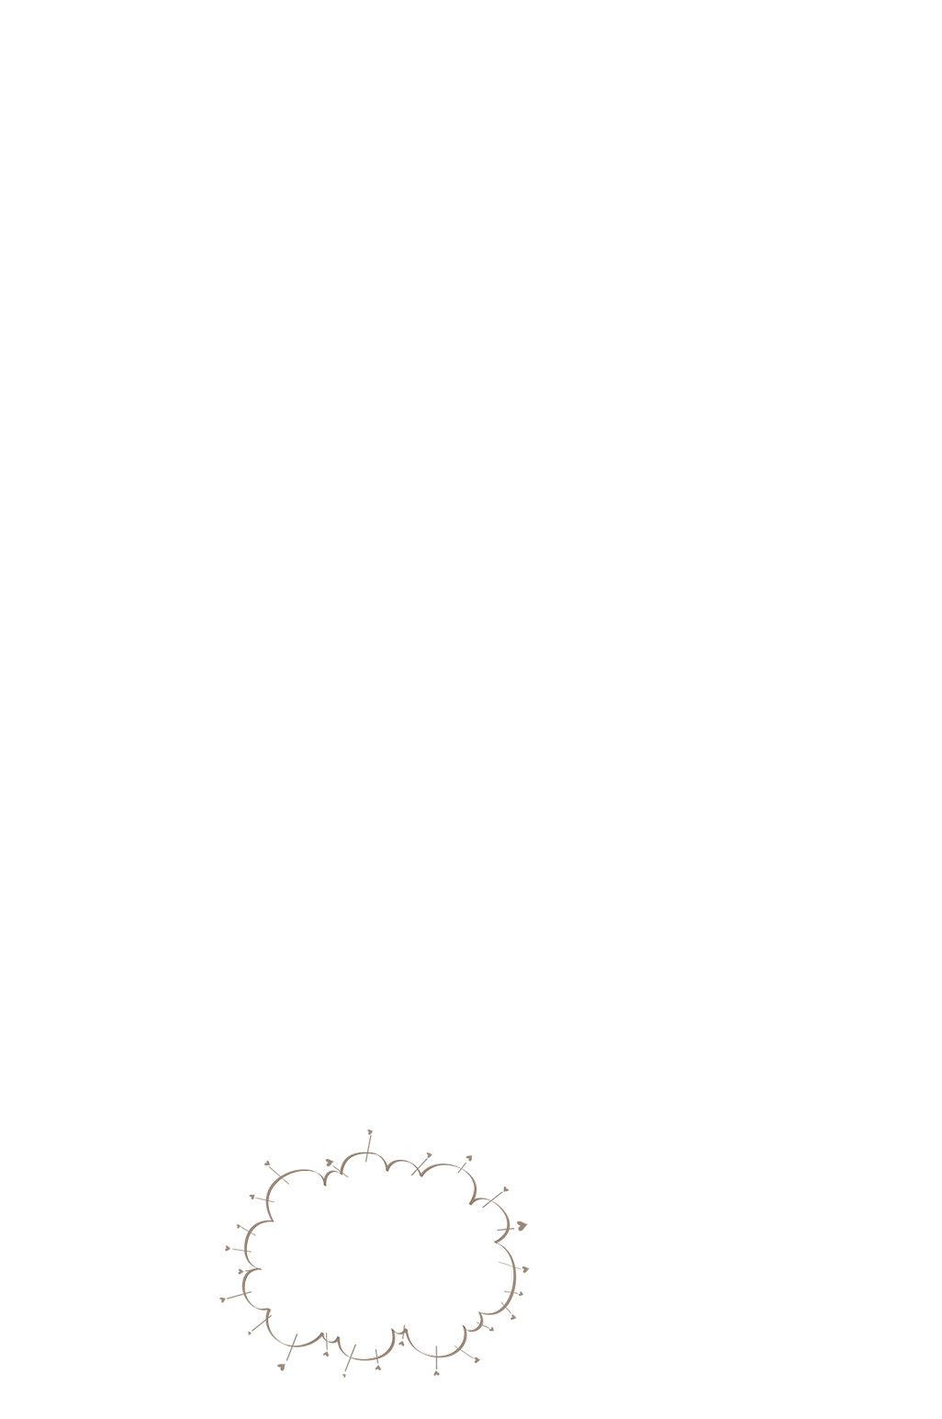




Slide 2



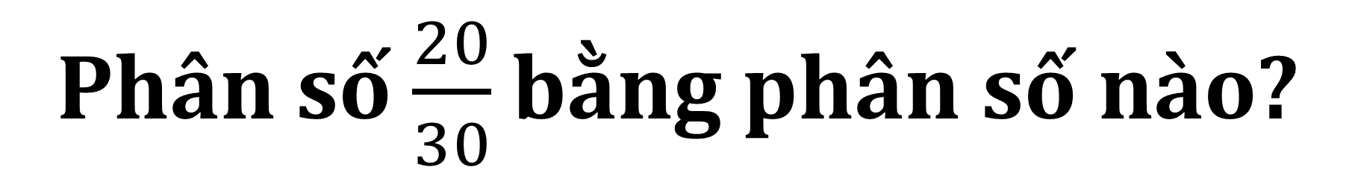



Phân số $\frac{20}{30}$bằng phân số nào?
$$\frac{3}{4}$$
$$\frac{4}{6}$$
B
A
$$\frac{1}{2}$$
$$\frac{3}{6}$$
C
D
Notes:
Bấm chọn vào các đáp án

Slide 3

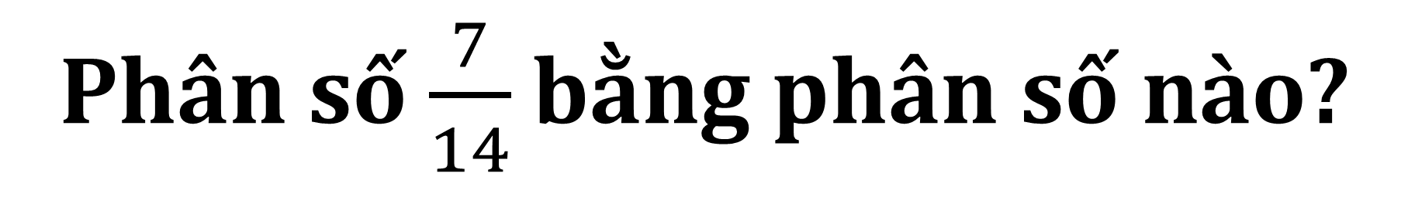



561
Phân số $\frac{7}{14}$bằng phân số nào?
$$\frac{1}{3}$$
$$\frac{3}{4}$$
A
B
$$\frac{1}{2}$$
$$\frac{1}{4}$$
C
D
Notes:
Bấm chọn vào các đáp án

Slide 4
Chọn số thích hợp điền vào chỗ trống
4
3
A
B
5
2
C
D
Notes:
Bấm chọn vào các đáp án

Slide 5








Slide 6


Bước đầu nhận biết về rút gọn phân số và phân số tối giản.
Biết cách rút gọn phân số (trong một số trường hợp đơn giản).

Slide 7
KHÁM PHÁ

Slide 8
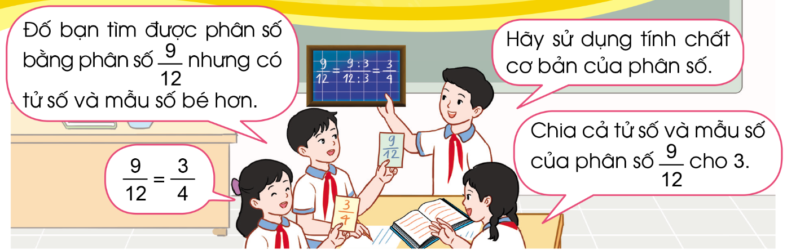

Slide 9
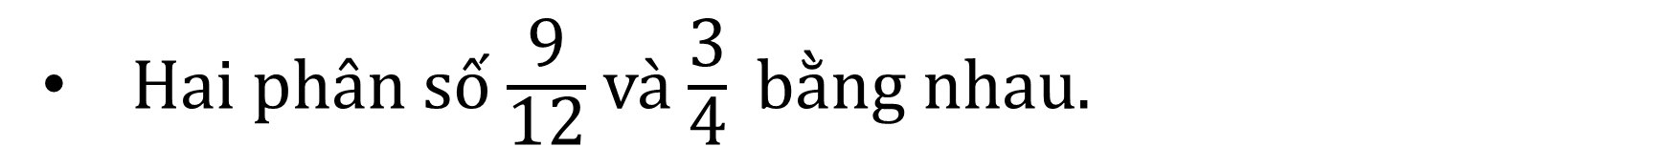
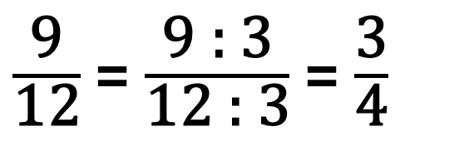
1. Ví dụ
C$ho phân số\frac{\text{9}}{\text{12}}. Theo tính chất cơ bản của phân số, ta có:$
$\frac{\text{9}}{\text{12}}$ = $\frac{\text{9 : 3}}{\text{12}\text{ : 3}}$ = $\frac{\text{3}}{\text{4}}$
Ta thấy:
Hai phân số $\frac{\text{9}}{\text{12}}$ và $\frac{\text{3}}{\text{4}} bằng nhau.$
T$ử số và mẫu số của phân số \frac{\text{3}}{\text{4}} đều bé hơn tử số và mẫu số của phân số\frac{\text{9}}{\text{ 12}}$
T$a nói rằng:Phân số \frac{\text{9}}{\text{12}} đã được rút gọn thành phân số \frac{\text{3}}{\text{4}}$

Slide 10
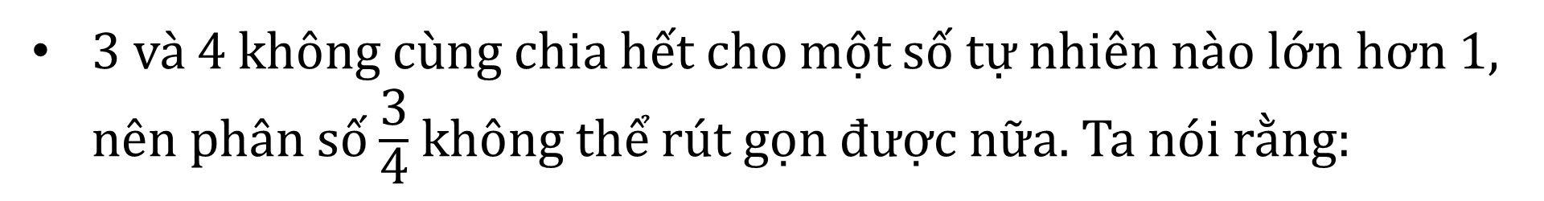
Nhận xét
3 và 4 không cùng chia hết cho một số tự nhiên nào lớn hơn 1, nên phân số $\frac{\text{3}}{\text{4}}$ không thể rút gọn được nữa. Ta nói rằng:
Phân số $\frac{\text{3}}{\text{4}}$ là phân số tối giản.
Phân số $\frac{\text{9}}{\text{12}}$ đã được rút gọn thành phân số tối giản $\frac{\text{3}}{\text{4}}$

Slide 11
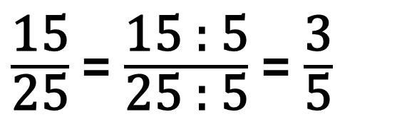
2. Cách rút gọn phân số
Khi rút gọn phân số ta có thể làm như sau:
Xét xem tử số và mẫu số cùng chia hết cho số tự nhiên nào lớn hơn 1.
Chia cả tử số và mẫu số cho số đó.
V$í dụ:Rút gọn phân số \frac{\text{15}}{\text{25}}$
T$a thấy 15 và 25 đều chia hết cho 5. Do đó:$
$\frac{\text{15}}{\text{25}}$ = $\frac{\text{15 }\text{: }\text{5}}{\text{25} \text{: }\text{5}}$ = $\frac{\text{3}}{\text{5}}$

Slide 12


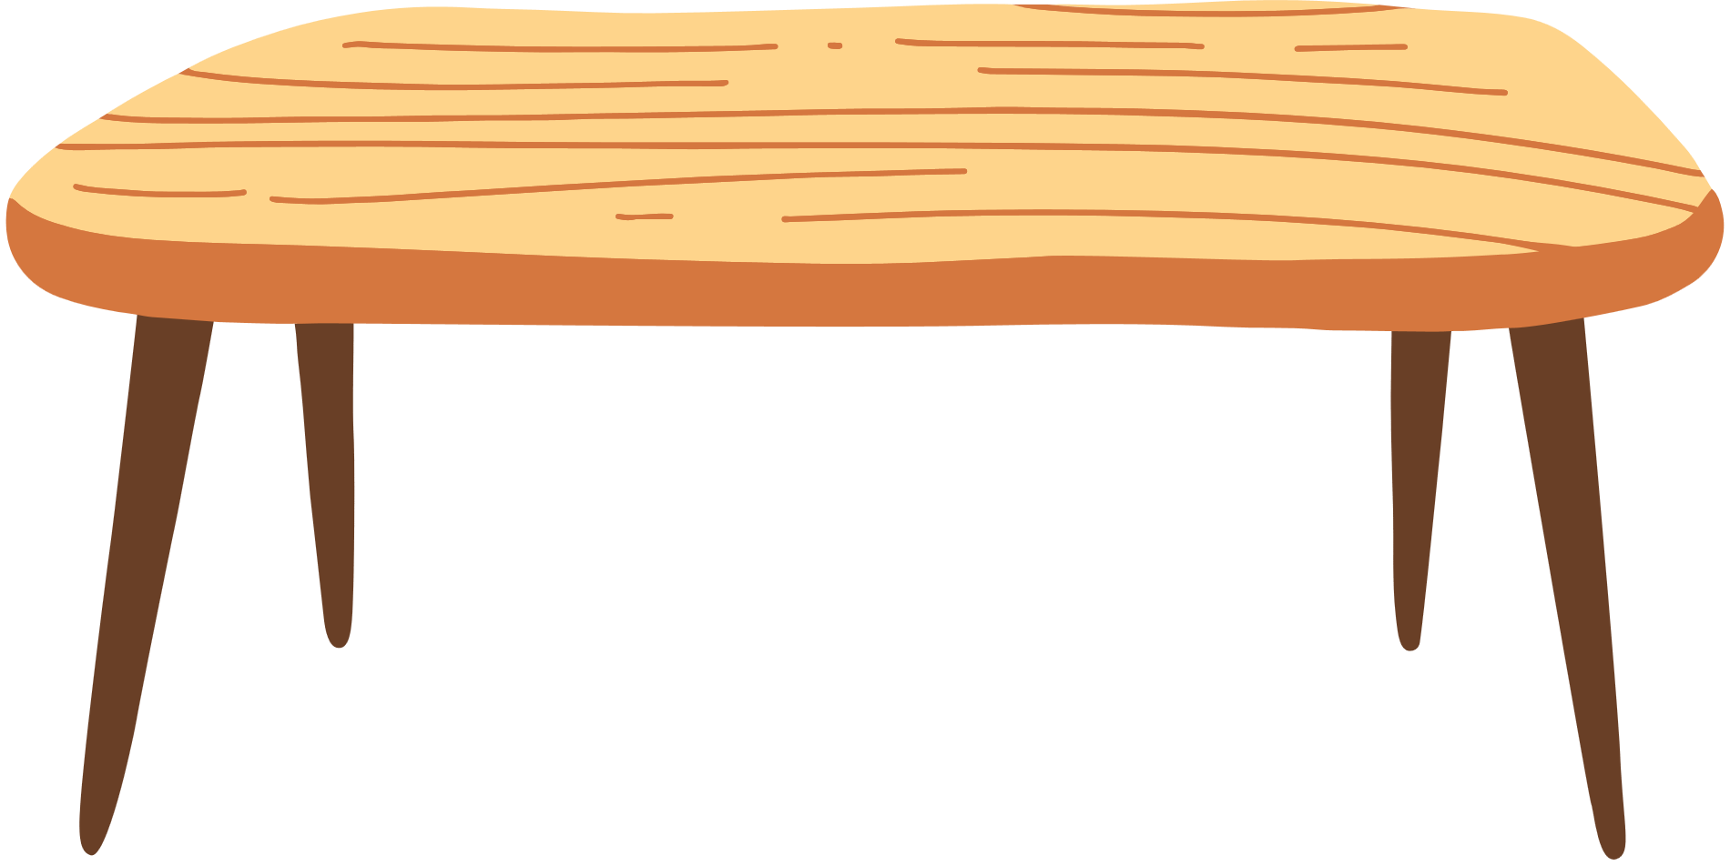
CÁC BƯỚC RÚT GỌN PHÂN SỐ
Bước 1: Xét xem tử số và mẫu số cùng chia hết cho số tự nhiên nào lớn hơn 1.
Bước 2: Chia tử số và mẫu số cho số đó.
=> Cứ làm như thế cho đến khi nhận được phân số tối giản.

Slide 13


Slide 14
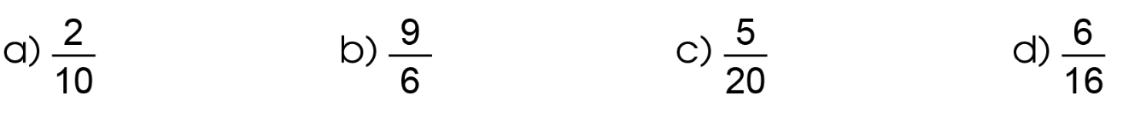








1
Rút gọn các phân số
$$=\frac{\text{9 }\text{: }\text{3}}{\text{6 }\text{: }\text{3}}$$
$$=\frac{\text{5 }\text{: }5}{\text{20 }\text{: }5}$$
$$=\frac{\text{6 }\text{: }2}{\text{16 }\text{: }2}$$
$$=\frac{\text{2 }\text{: }\text{2}}{\text{10 }\text{: }\text{2}}$$
$$=\frac{\text{3}}{\text{2}}$$
$$=\frac{\text{1}}{\text{4}}$$
$$=\frac{\text{3}}{\text{8}}$$
$$=\frac{\text{1}}{\text{5}}$$

Slide 15








2
Rút gọn các phân số sau về phân số tối giản:
$$=\frac{\text{8 }\text{: }8}{\text{16 }\text{: }8}$$
$$=\frac{\text{10 }\text{: }10}{\text{30 }\text{: }10}$$
$$=\frac{\text{24 }\text{: }6}{\text{18 }\text{: }6}$$
$$=\frac{\text{20 }\text{: }4}{\text{28 }\text{: }4}$$
$$=\frac{\text{1}}{\text{2}}$$
$$=\frac{\text{1}}{\text{3}}$$
$$=\frac{\text{4}}{\text{3}}$$
$$=\frac{\text{5}}{\text{7}}$$

Slide 16


Slide 17
Nêu lại các bước rút gọn phân số?

Slide 18
CÁC BƯỚC RÚT GỌN PHÂN SỐ
Bước 1: Xét xem tử số và mẫu số cùng chia hết cho số tự nhiên nào lớn hơn 1.
Bước 2: Chia tử số và mẫu số cho số đó.
=> Cứ làm như thế cho đến khi nhận được phân số tối giản.

Slide 19


